Slide 1
Domotifications
Revue finale
Mathieu MOYAERTS
BTS SNIR - LaSalle Avignon - Session 2023

Slide 2
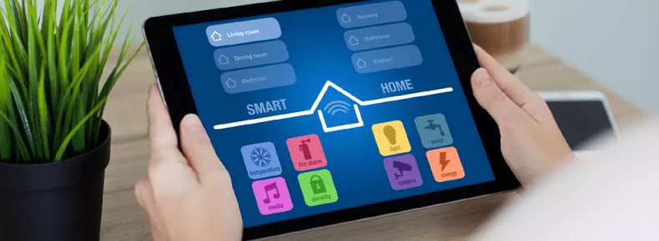
Pourquoi ce projet ?

Slide 3
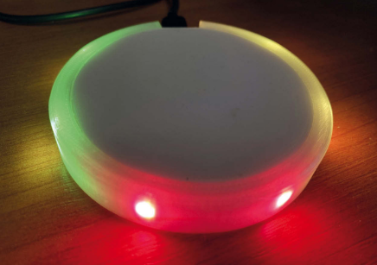
Expression du besoin
→ Notifier visuellement des évènements domotiques :
Poubelle(s)
Boîte aux lettres
Machine(s)

Slide 4
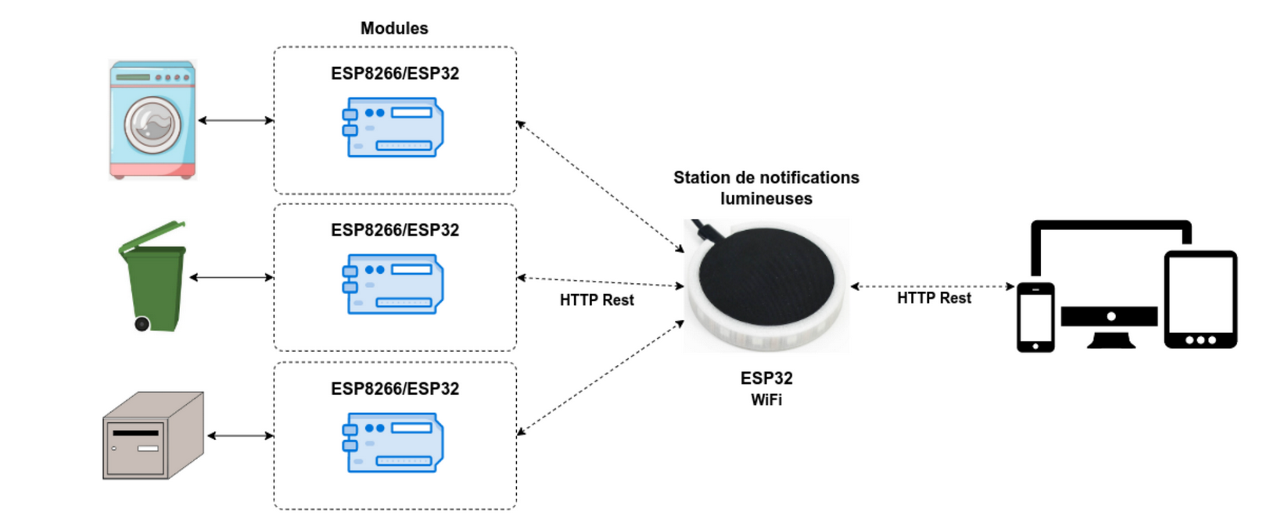
Présentation du système

Slide 5
Missions du système
éditer les modules domotiques
paramétrer les notifications des modules
signaler visuellement des évènements domotiques
acquitter les notifications

Slide 6
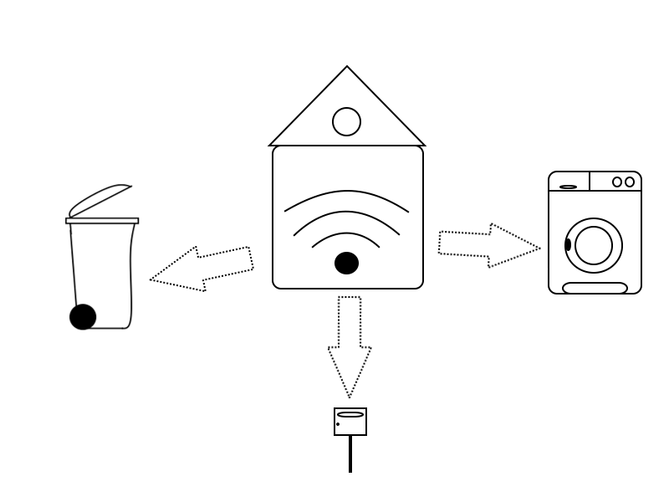
Communication

Slide 7
Wi-Fi
Wi-Fi 5 (802.11ac)
Fréquence | 5.0 GHz
Modulation | 256-QAM
Débit de données maximum | 3.6 Gbps
Technologie d’accès | OFDM
Antennes | 4x4 MIMO
Notes:
Es-tu sûr que l’ESP communique en WiFi 5 sur la bande 5 GHz ?

Slide 8
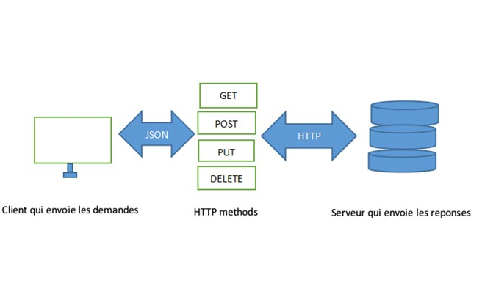
Trame de requête

Slide 9
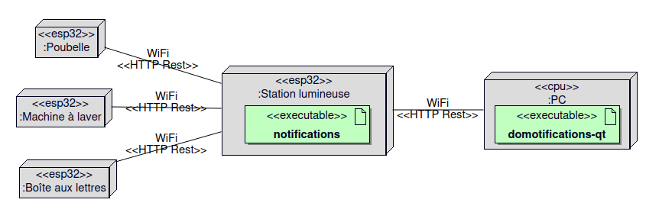
Diagramme de déploiement
1…5
1
1…6
1
1
1
1
1

Slide 10
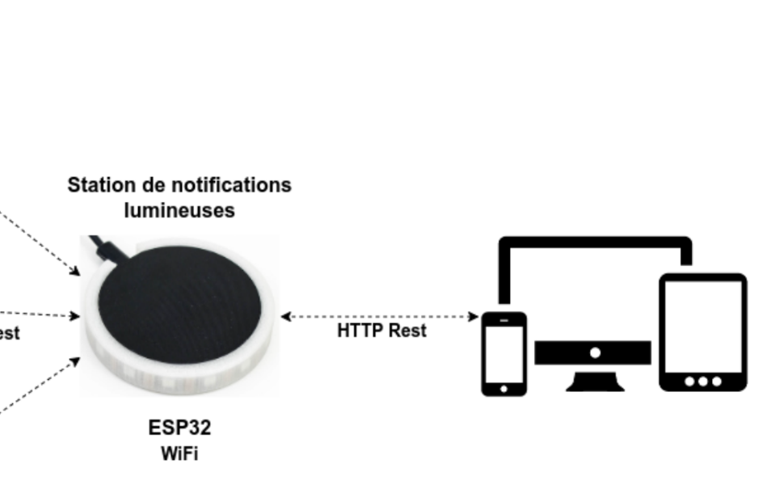
Tâches IR
Configurer le système
Activer/désactiver un module
Acquitter une notification
Afficher une notification
Dialoguer avec la station lumineuse

Slide 11





Ressources de développement
Environnement de développement | Qt Creator / Qt / C++
Gestion de version | Git/GitHub
Logiciel de création UML | BOUML
Gestion de projet | Jira
OS du poste de développement | Ubuntu 20.04

Slide 12
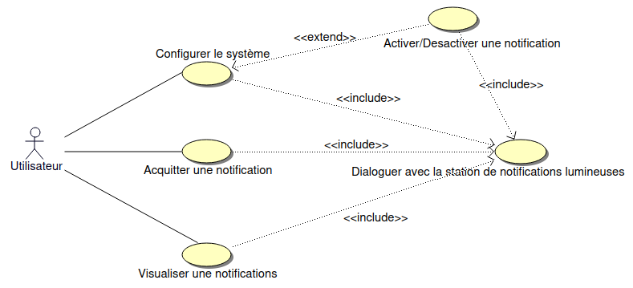
Diagramme des cas d’utilisation

Slide 13
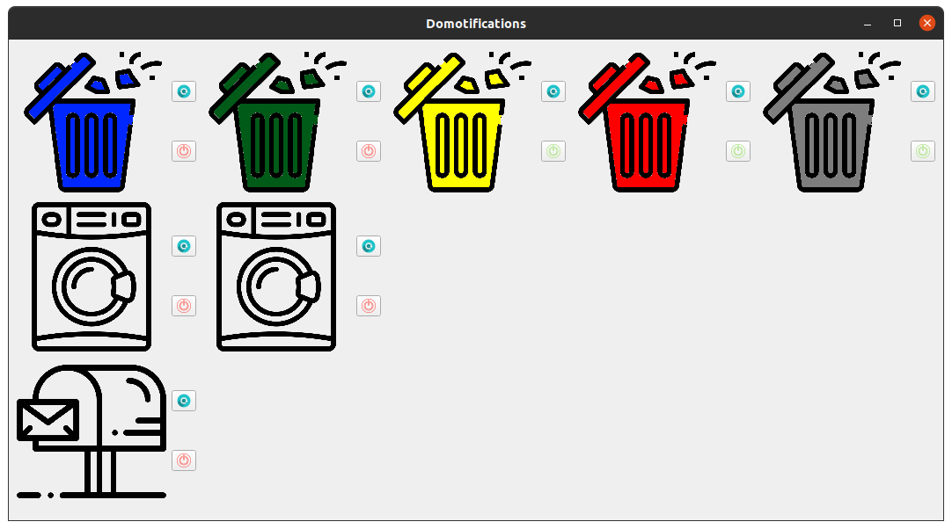
L’IHM

Slide 14
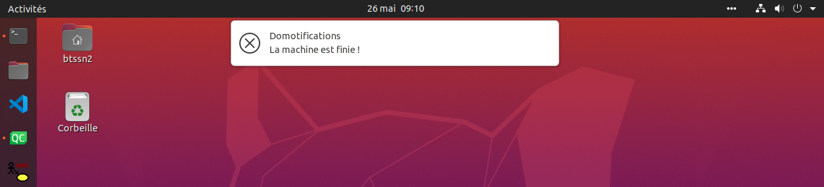
Affichage d’une notification

Slide 15
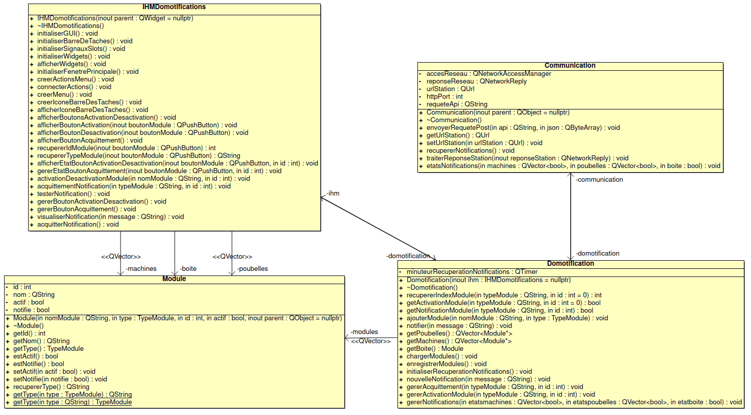
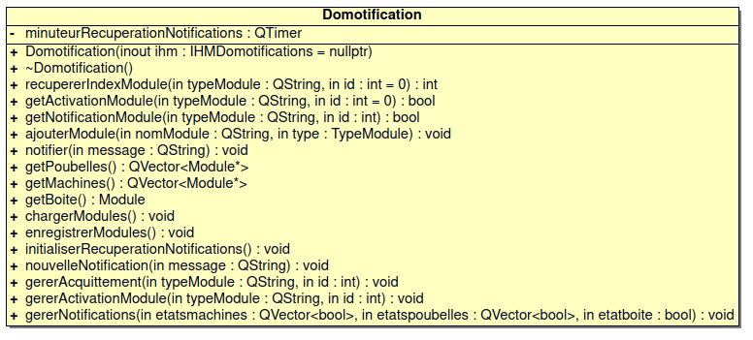
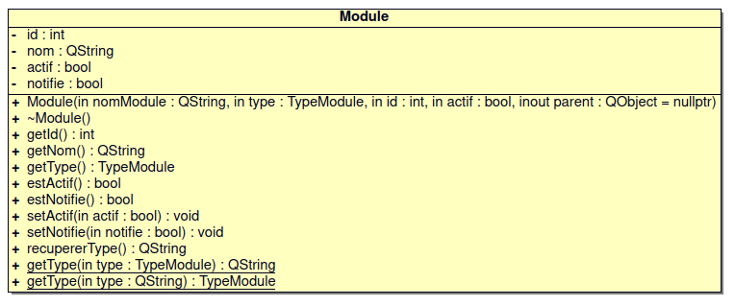
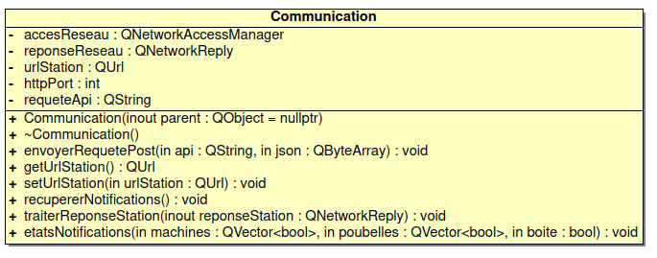
Diagramme de classes

Slide 16
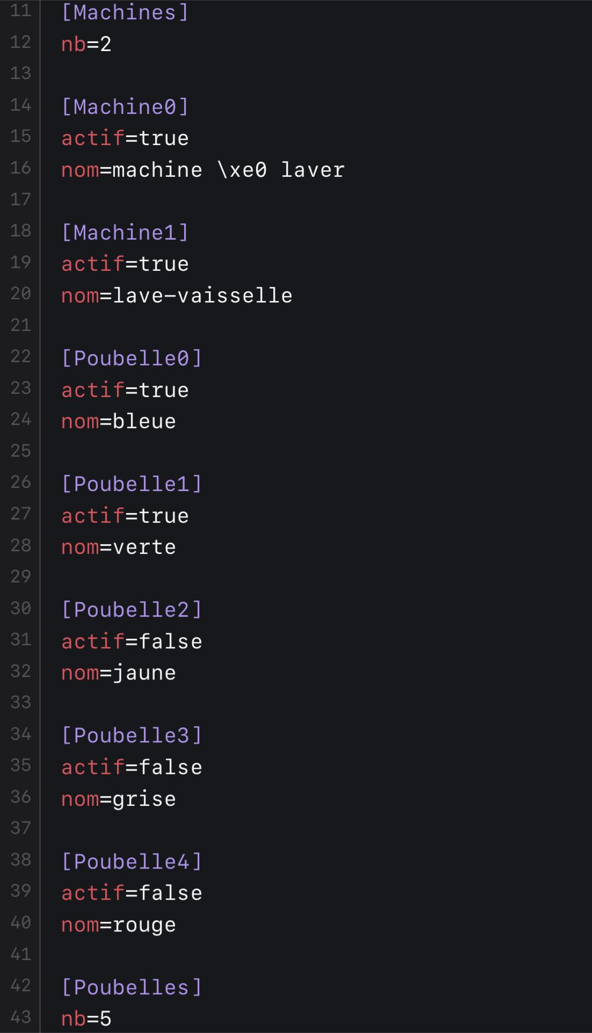
Fichier de configuration

Slide 17
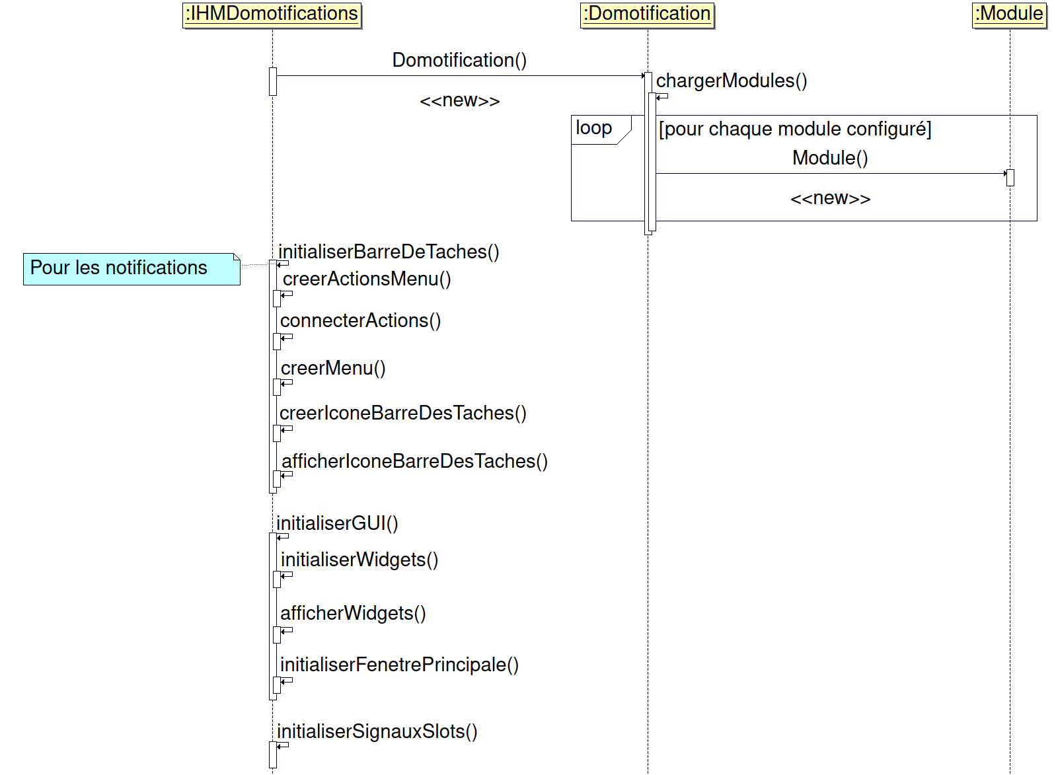
Démarrer l’application

Slide 18
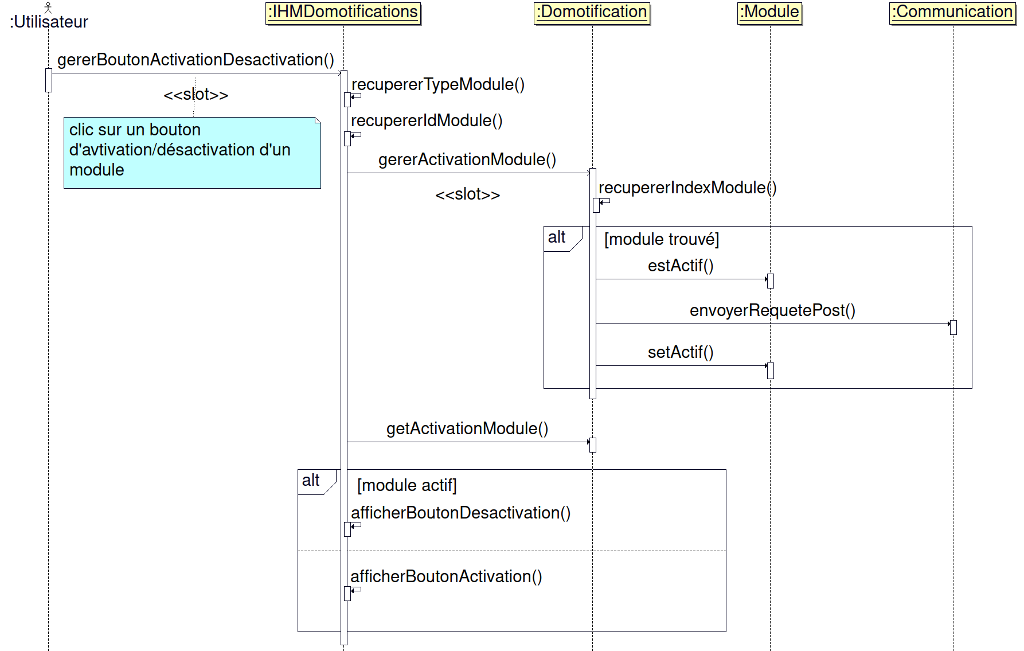
Activer/Désactiver un module

Slide 19
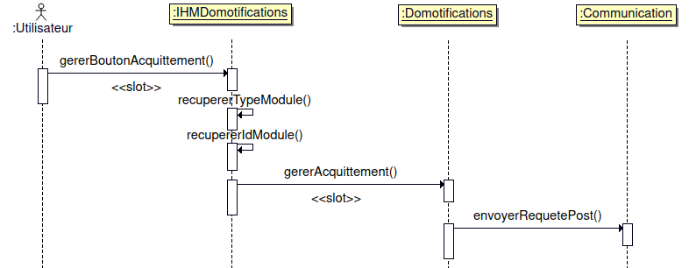
Acquitter une notification

Slide 20
Recette
Fonctionnalités | A faire | En cours | Terminée
Configurer le système |  |  | X
Acquitter une notification |  |  | X
Activer/Désactiver un module |  |  | X
Afficher une notification |  |  | X
Dialoguer avec la station lumineuse |  |  | X

Slide 21
Conclusion

